Slide 1
INTELIGÊNCIA ARTIFICIAL
1
5
Prof. Me. João Choma Neto

Slide 2
CONTEÚDO
Unidade I:
HISTÓRICO E PRINCÍPIOS DE INTELIGÊNCIA ARTIFICIAL
Definições de Inteligência Artificial
Histórico da Inteligência Artificial
Paradigmas da Inteligência Artificial
Linhas de pesquisa

Slide 3
CONTEÚDO DA AULA
Agente inteligente

Slide 4
RELEMBRANDO
História da inteligência artificial e evolução

Slide 5
INTELIGÊNCIA ARTIFICIAL
A inteligência artificial (IA) buscou reproduzir computacionalmente os sistemas biológicos de inteligência presente nos seres humanos
Baseado na ideia de que o sistema inteligente humano levou inúmeros anos para se aperfeiçoar

Slide 6
CARACTERÍSTICAS DA INTELIGÊNCIA ARTIFICIAL
Inteligência artificial (IA) é a capacidade de uma máquina reproduzir habilidades semelhantes às humanas
Raciocínio
Aprendizado
Planejamento
Criatividade

Slide 7
LINHA DO TEMPO DA IA
2010 e 2020
Deep learning
Chatbots
Reconhecimento de padrões em imagem
ChatGPT, Chat Bing
Grande capacidade de processamento e armazenamento de dados

Slide 8
AGENTE INTELIGENTE
Um agente é simplesmente algo que age (a palavra agente vem do latino agere, que significa fazer)
Espera-se que um agente computacional faça mais:
Opere sob controle autônomo
Perceba seu ambiente, persista por um período de tempo prolongado, adapte-se a mudanças
Seja capaz de criar e perseguir metas

Slide 9
CONTEÚDO DA AULA
Agente inteligente

Slide 10
AGENTES
É possível definir agente como um artefato equipado de sensores com capacidade para perceber o ambiente e agir esse ambiente por meio de atuadores (RUSSELL, 2013)
Sensores equivalem a:
Olhos
Ouvidos
Nariz
Aos órgãos do tato
Atuadores equivalem a:
Mãos
Pernas
Boca
Outros órgãos

Slide 11
AGENTES
Um robô pode ter sensores como:
Câmeras
Dispositivos de infravermelho
Sensores de som e ultrassom
Sensores de movimento
Sensores de temperatura
Sensores de umidade
Um robô pode ter atuadores como:
Motores
Rodas
Pistões
Relês
Luzes

Slide 12
AGENTES
Um agente precisa também processar os sinais provenientes dos
sensores para efetuar sobre o ambiente alguma ação que possa ser caracterizada como inteligente

Slide 13
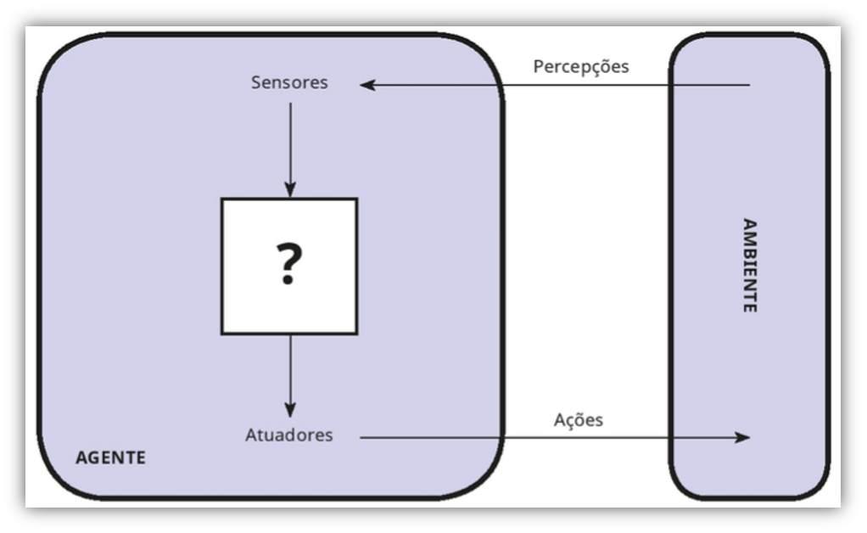
AGENTES
FONTE: Medeiros (2018)

Slide 14
AGENTES
É possível definir percepções como os sinais que são captados do ambiente pelos sensores do agente
A sequência de percepções do agente é a história completa de tudo o que o agente já percebeu
Em geral, a escolha de ação de um agente em qualquer instante pode depender da sequência inteira de percepções recebidas até o momento, mas não de percepções não recebidas

Slide 15
TIPOS DE AGENTES
Segundo Russel (2013), os agentes podem ser assim classificados:
Agentes reativos simples
Agentes reativos baseados em modelo
Agentes baseados em objetivos
Agentes baseados na utilidade

Slide 16
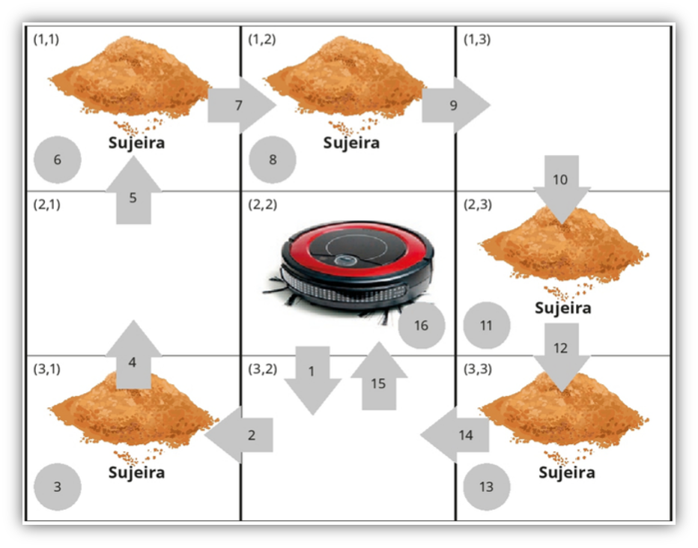
DIFERENÇA ENTRE AGENTES
Agentes que desenvolvam tarefas simples
Um robô aspirador, têm uma função de agente bem delimitada, de forma a produzir um comportamento a ser aplicado a uma gama bem definida de ambientes nos quais ele pode fazer a limpeza

Slide 17
DIFERENÇA ENTRE AGENTES
Com base nesse exemplo de mundo do robô aspirador de pó, podemos imaginar uma série de variações
Para a construção do quadro (com a função do agente), foram escolhidas apenas quatro ações possíveis:
1) mover-se para frente;
2) mover-se à direita;
3) aspirar o pó;
4) parar.

Slide 18
DIFERENÇA ENTRE AGENTES
Esse agente é inteligente?
Raciocínio
Aprendizado
Planejamento
Criatividade

Slide 19
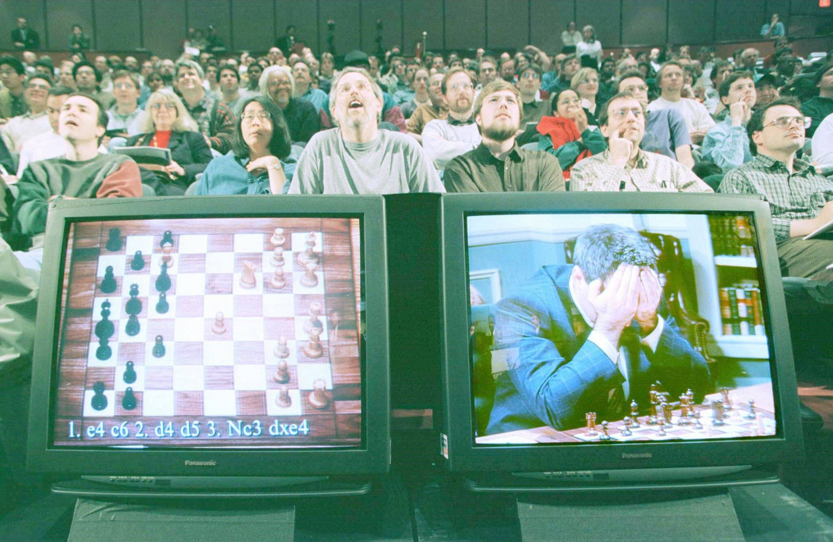
DIFERENÇA ENTRE AGENTES
Um robô destinado a jogar xadrez apresenta um desafio, pois a quantidade de jogadas possíveis chega a valores astronômicos (aproximadamente 10¹²⁰ possibilidades)
FONTE: https://acervofolha.blogfolha.uol.com.br/files/2017/05/capa.jpg

Slide 20
DIFERENÇA ENTRE AGENTES
Esse agente é inteligente?
Raciocínio
Aprendizado
Planejamento
Criatividade
A sequência de ações fez com que o robô aspirador passasse por uma sequência de estados. Se essa sequência é a desejável, então, é viável afirmar que o robô funcionou bem
A medida de desempenho precisa ser uma medida objetiva, que tenha sido planejada na construção do robô

Slide 21
CONCLUSÕES
Agente inteligente
Próxima aula
Linhas de pesquisa da inteligência artificial

Slide 22
REFERÊNCIAS E INDICAÇÕES
Livros gerais, em português
Bittencourt, G. Inteligência Artificial: ferramentas e teorias (terceira edição). Editora da UFSC, Florianópolis, 2006.
Rich, E. & Knight, K. Inteligência Artificial. Makron Books, Rio de Janeiro, 1994.
RUSSELL, S. e NORVIG, P. Inteligência Artificial. Editora Campus, 2004
LUGER, G. Inteligência Artificial: estruturas e estratégias para a solução de problemas complexos. Bookman. Porto Alegre, 2004
Luciano Frontino Medeiros - Inteligência artificial aplicada: uma abordagem introdutória. Curitiba: InterSaberes, 2018.

